Slide 1
Manajemen data
TEMU iV

Slide 2
Pelajari halaman 49-74
Mengambil sebagian Data
Menggabung File Data
Menambah variabel baru
Menyimpan hasil olahan dan analisa

Slide 3
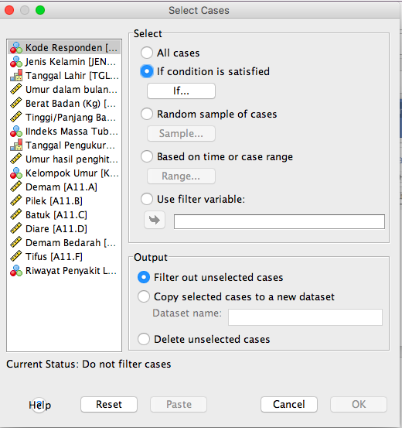
Mengambil sebagian Data
Andaikan kita ingin mengambil sebagian data berdasarkan variabel tertentu, misalnya kita ingin mengolah data khusus anak laki-laki saja.
Perintah yang kita gunakan adalah ‘SELECT’, caranya:
Pilih menu ‘Data’ dan pilih ‘Select Cases’ dan Klik tombol ‘If Condition is satisfied’,

Slide 4
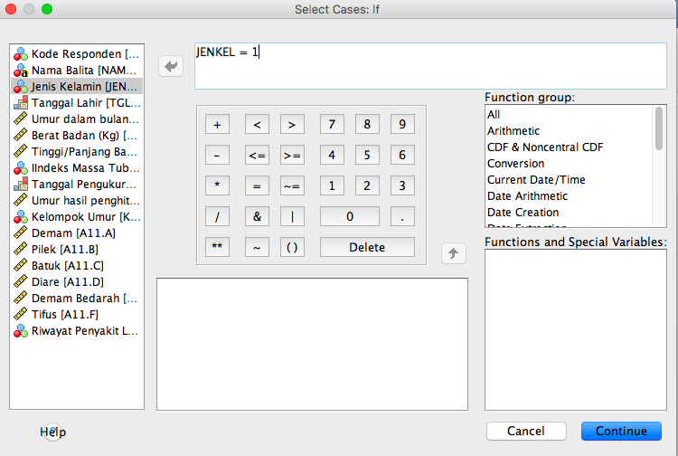
dan klik ‘If…’ kemudian ketik JENKEL=1

Slide 5
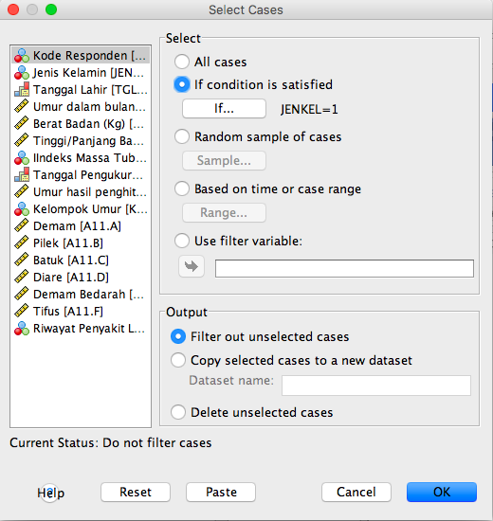
Klik ‘Continue’,
pilih ‘Filter out unselected cases’

Slide 6
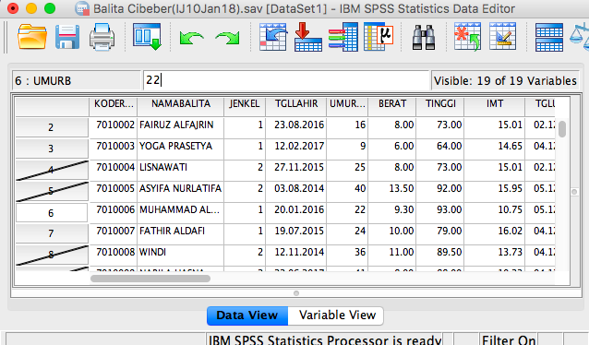
Ini berarti kita meminta SPSS untuk mengambil seluruh data hanya dan hanya yang berjenis kelamin ‘Laki-laki’ saja dengan kode = 1.
Klik ‘Ok’ dan hasilnya
‘Berlatihlah dengan memilih jenis kelamin ‘perempuan’

Slide 7
Bila kita ingin menyimpan hanya sebagian data untuk digunakan selanjutnya, langkah-langkahnya sebagai berikut.

Slide 8
Perintah yang kita gunakan adalah ‘SELECT’, caranya:
Pilih menu ‘Data’
Pilih ‘Select Cases’ dan Klik, kemudian muncul
Klik tombol ‘If Condition is satisfied’, dan klik ‘If…’ kemudian ketik JENKEL=1, dan ‘Continue’

Slide 10
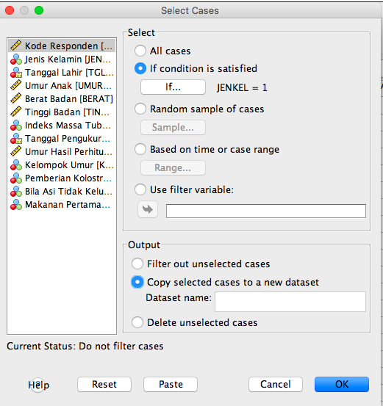
Pilih ‘Copy selected cases to a new data set’

Slide 11
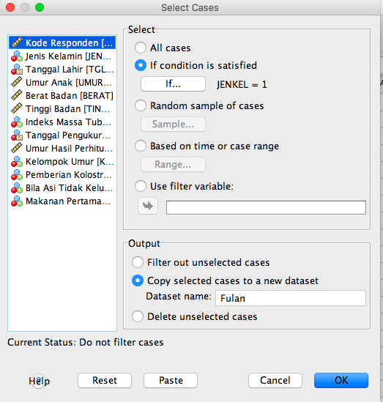
Pada kotak ‘Dataset name:’
kita isi ‘Fulan’

Slide 12
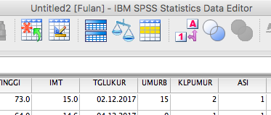
Perhatikan bagian atas muncul ‘Untitle2 [Fulan]’ seperti dibawah

Slide 13
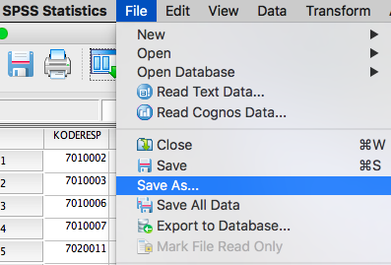
Kemudian pilih ‘File’ dan ‘Save as’

Slide 14
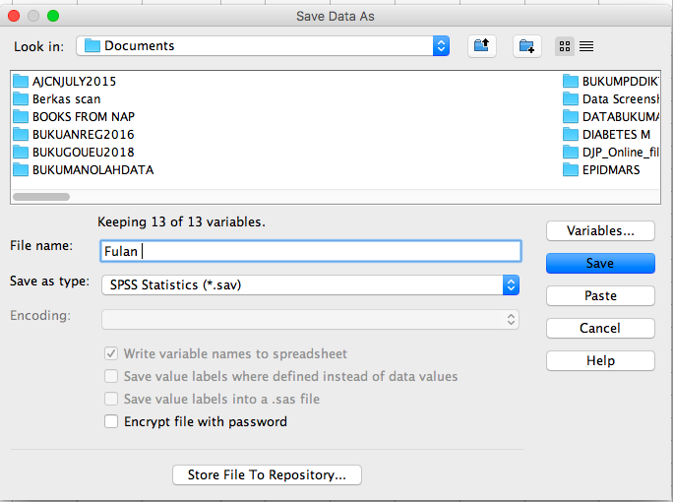
Kemudian ketik ‘Fulan’
pada kotak ‘File name:’
Ini berarti kita sudah
mempunyai file ‘Fulan’
yang berisi data tentang
kelompok laki-laki.
Lakukan prosedur diatas
untuk memilih kelompok
‘perempuan’ dan simpan
data dengan nama ‘Falun’
(kita akan gunakan kedua
file data untuk materi
selanjutnya).

Slide 15
Menggabungkan file data
Dalam melakukan pengolahan data dari satu pengumpulan data, sering kita mempunyai beberapa file karena pemasukan data terdiri dari beberapa orang. Untuk itu kita harus menggabungkan file-file tersebut menjadi satu file.
Penggabungan kasus atau responden
Andaikan kita bekerja dalam satu kelompok yang mendapat tugas memasukkan data secara bersama, misalnya FULAN memasukkan data sebanyak 30 responden dan FALUN memasukkan data sebanyak 35 responden berikutnya. Ini berarti kita memiliki 2 file berisi variabel-variabel yang sama ‘nama variabel’ artinya di kedua file tersebut tidak boleh ada variabel yang berbeda ‘nama variabel’. Bila ada perbedaan, maka Fulan dan Falun harus bekerja sama untuk memberi nama yang sama untuk semua variabel.

Slide 16
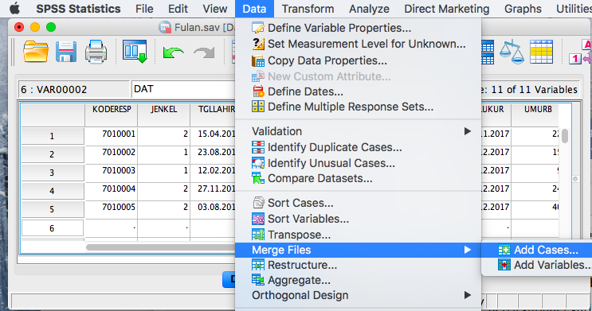
Pekerjaan kita adalah ‘MENAMBAH KASUS BARU DARI FILE ‘FALUN.SAV KE FILE “FULAN.SAV’.
Langkah-langkah nya
File ‘Fulan.sav’ dalam kondisi aktif;
PILIH ‘Data’ kemudian geser ke ‘Merge’ dan geser ke ‘Add Cases’, seperti ini.
Klik ‘Add Cases…’

Slide 17
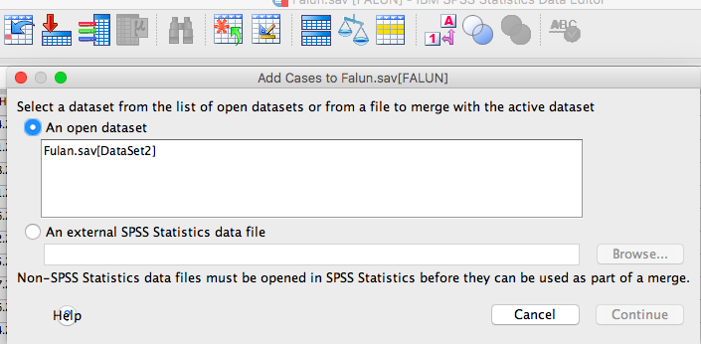
Perhatikan: File ‘Fulan.sav’ dan
File ‘Falun.sav’ harus pada folder
yang sama dan dalam keadaan terbuka.

Slide 18
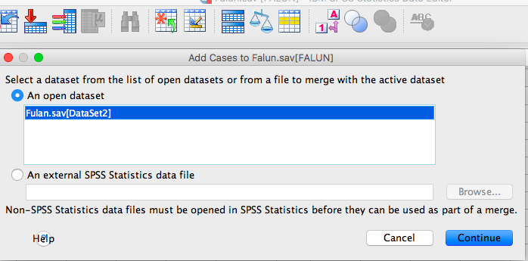
Blok file ‘Fulan.save(DataSet2), dan klik ‘Continue’’

Slide 19
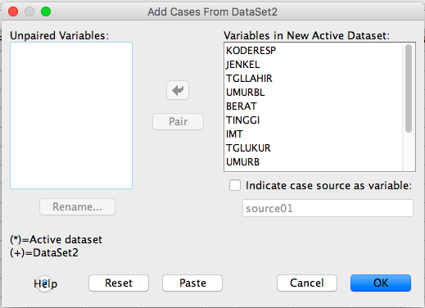
Tampak dilayar, ini artinya kedua file bisa dijadikan satu file, klik OK

Slide 20
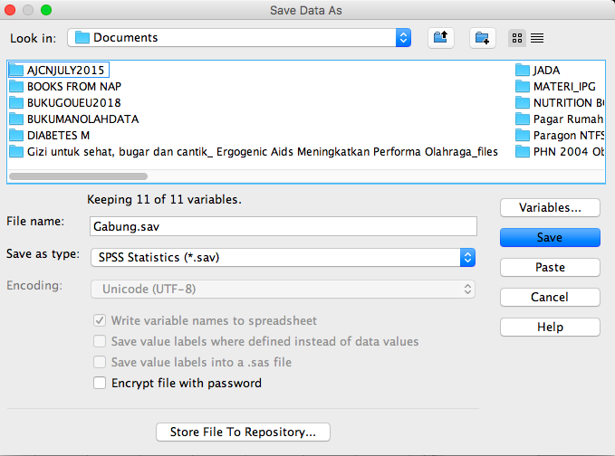
Kemudian muncul dilayar, dan kita beri nama file gabungan tersebut, misalnya ‘GABUNG.SAV’ seperti contoh dibawah ini, dan klik ‘Save’

Slide 21
Penggabungan/
Menambah variabel baru
Andaikan kita mempunyai dua file yaitu file ‘DATA11’ yang berisi NORESP, SEKS, UMUR, DIDIK dengan file ‘DATA22’ yang berisi NORESP, BERAT, TINGGI, PENDAPATAN, seperti dibawah ini

Slide 22
DATA11 berisi:
NORESP | SEKS | UMUR | DIDIK | BERAT | TINGGI | PENDAPATAN
10001 | 1 | 36 | 3 | 62.2 | 169.2 | 8900
10002 | 1 | 38 | 4 | 66.2 | 170 | 7800
10003 | 2 | 32 | 4 | 59.8 | 166.4 | 7900
10004 | 2 | 35 | 5 | 67.3 | 171.3 | 6700
10005 | 1 | 36 | 5 | 70.2 | 173.9 | 8300

Slide 23
DATA22 berisi:
NORESP | BERAT | TINGGI | PENDAPATAN
10001 | 62.2 | 169.2 | 8900
10002 | 66.2 | 170 | 7800
10003 | 59.8 | 166.4 | 7900
10005 | 67.3 | 171.3 | 6700
10005 | 70.2 | 173.9 | 8300

Slide 24
Pindahkan kedua file tersebut kedalam format SPSS untuk digabungkan menjadi satu. Ingat, ini berarti kita menambahkan variable baru dari DATA11 yaitu SEKS, UMUR, dan DIDIK ke DATA22;
langkah-langkahnya:
Periksa terlebih dahulu di kedua file ada nama variabel yang sama, biasanya Nomor Responden, di kedua data ada nama variabel yang sama yaitu NORESP (tipe nya harus sama ‘Numeric’);
Aktifkan file ‘DATA11’ dan ‘DATA22’; Pilih ‘Data’, kemudian geser ‘cursor’ ke ‘Merge File’ dan ‘Add Variables…’; Blok DATA22.sav, dan klik ‘Continue’

Slide 25
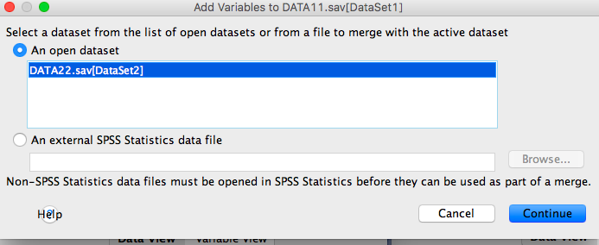

Slide 26
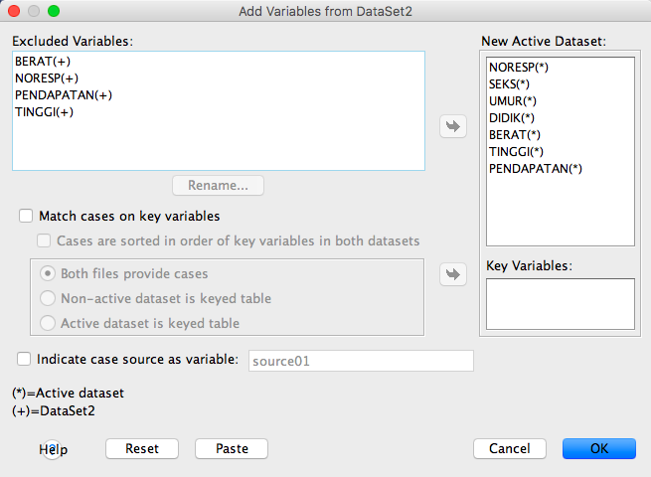
Muncul dilayar, kemudian klik OK

Slide 27
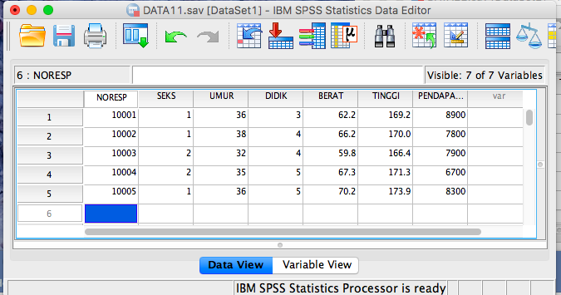
Hasilnya seperti di layar
Hasilnya seperti di layar

Slide 28
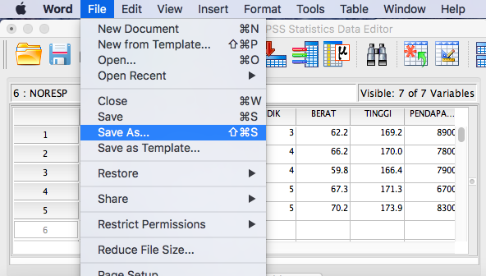
Kita simpan file ini dengan nama baru: pilih ‘cursor’ ke ‘File’ dan pilih Save As…

Slide 29
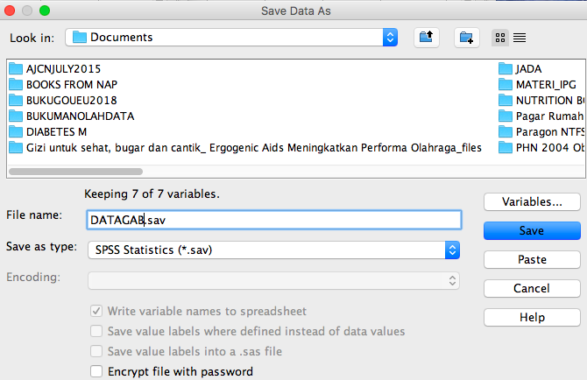
Ganti namanya menjadi ‘DATAGAB.sav’, dan klik Save

Slide 30
Menyimpan hasil olahan dan analisa
Semua hasil olahan dan hasil analisa disimpan pada jendela output (output windows), termasuk syntax yang kita tulis baik yang salah maupun yang benar. Kita juga dapat mengedit langsung pada jendela tersebut. Namun, sebaiknya kita mengedit hasil output setelah kita copy ke ‘Microsoft Words’ supaya hasil asli tidak berubah atau terganggu.
Kerjakan soal latihan No. 5 pada halaman 182

